Slide 1

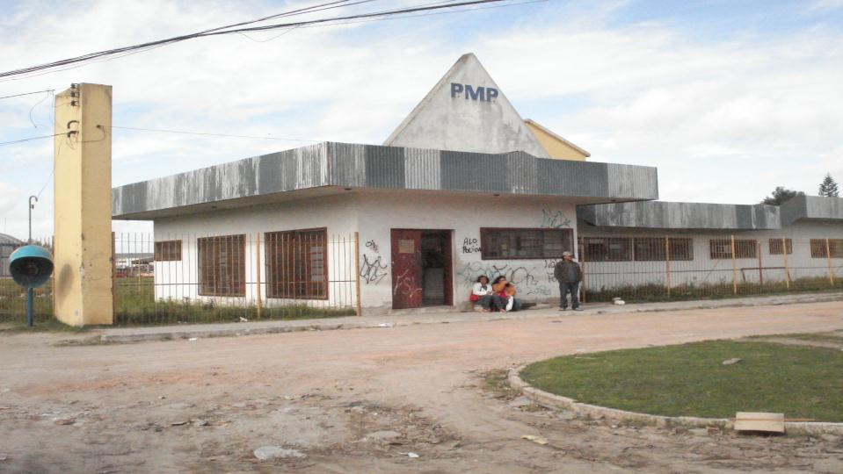
Universidade Federal de Pelotas
Departamento de Medicina Social
Especialização em Saúde da Família
Pré-Natal Odontológico: cuidando da saúde bucal da gestante
Norma Wille Tedesco
Orientadora Louriele Wachs
Pelotas, 16 de outubro 2012

Slide 2
Introdução
Importância da intervenção
Saúde no município
Unidade Básica de Saúde Simões Lopes

Slide 3
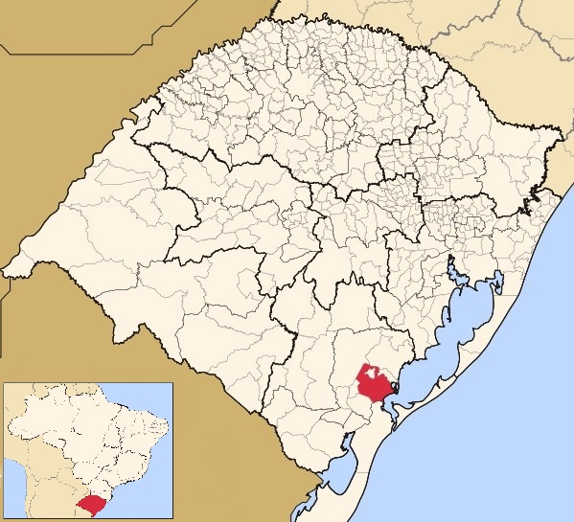
Introdução – Local do estudo
  Localização: No sul do Rio Grande do Sul - 250 Km de Porto Alegre
  População Total: 327.777 habitantes -
    87% vivem na zona urbana - (IBGE, 2010)
  Serviços de Saúde no Município:
  53 Unidades Básicas
  21 Unidades de ESF
  25 Unidades Tradicionais
  7 Unidades – UFPEL- UCPEL
  1 CEO tipo 1
  1 Serviço de Radiologia
  7 ESB – inseridas - ESF
  7 CAPS
  6 Hospitais

Slide 4
Introdução – Local do estudo
ESF Simões Lopes – Urbana
Famílias: 3.134
Pessoas: 9791 ( SIAB, outubro 2012)
  3 Equipes:
    1 enfermeiro
    1 médico de família
    1 técnico de enfermagem
    6 Agentes Comunitárias de Saúde
    Equipe de apoio:
    1 nutricionista, 1 assistente social e 2 dentistas

Slide 5
Objetivos
Objetivo Geral
Melhorar a Atenção à Saúde Bucal da Gestante
Específicos
Ampliar a cobertura
Melhorar a adesão
Melhorar registros de informações
Promover a saúde Bucal

Slide 6
Metas
Cadastrar 100% das gestantes das equipes 5 e 7 que realizam pré-natal na UBS, no programa de saúde bucal
Buscar 100% das gestantes faltosas à consulta;
Avaliar saúde bucal de 100% das gestantes cadastradas no programa de saúde bucal
Realizar tratamento necessário em 100% das gestantes cadastradas no programa
Manter registro atualizado das informações em planilha/prontuário de 100% das gestantes
Realizar ações educativas/preventivas com 100% das gestantes cadastradas no programa

Slide 7
Logística
Protocolo utilizado
Atenção ao pré-natal, parto e puerpério: protocolo Viva a Vida, Secretaria de Estado de Saúde de Minas Gerais, 2006, pg 56 a 60, cap. Saúde Bucal.
Recomendações do Caderno de Atenção Básica, nº 17, Ministério da Saúde, 2006, pg 64 a 67, cap. Saúde Bucal.
Promoção de saúde bucal nos grupos
Atendimento na unidade

Slide 8
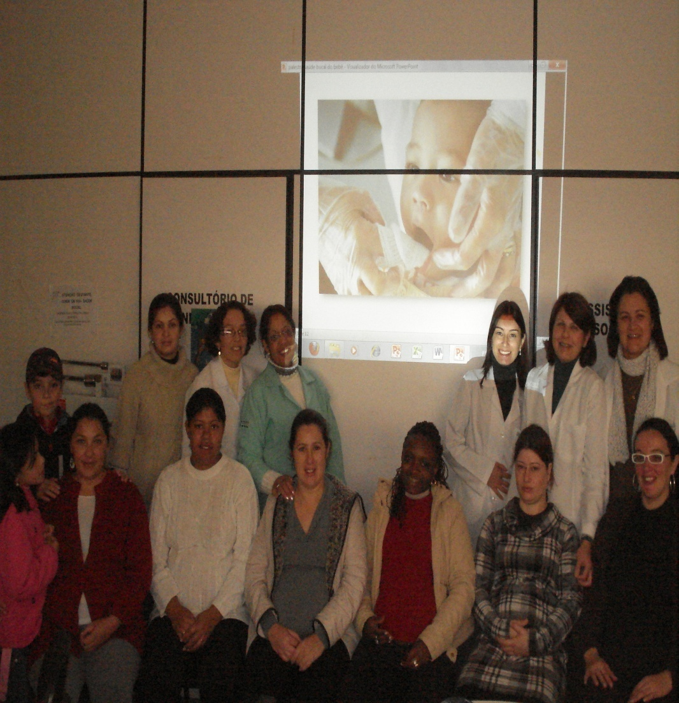
Ações Realizadas
Divulgação do programa para a comunidade
Capacitações para todos os profissionais
Acolhimento
Registros de informações

Slide 9
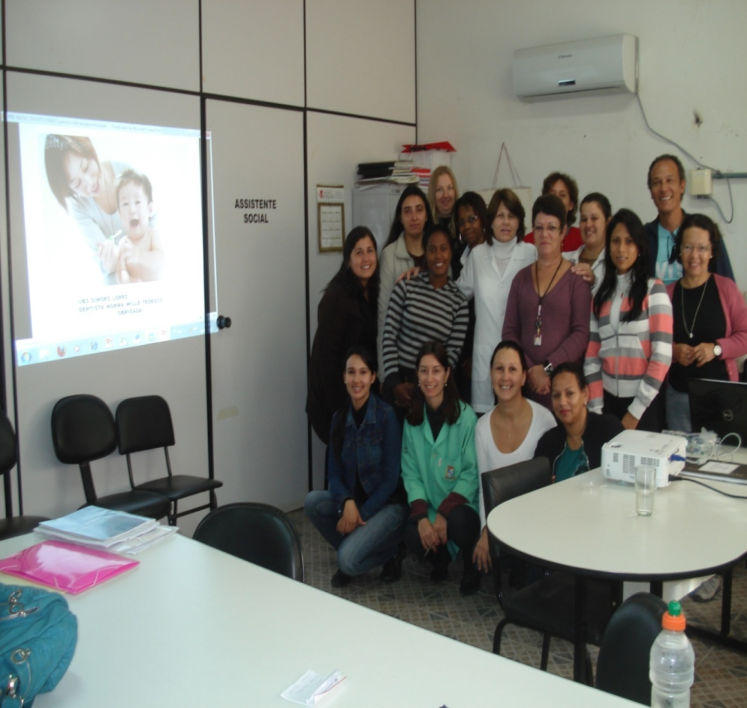
Qualificação Profissional
Pré-natal odontológico–incorporado à rotina da UBS
Vínculo com a comunidade
Melhorias prática clínica
Interação com as equipes
Antes e depois da intervenção

Slide 10
Resultados
Meta 1 : Cadastrar 100 % das gestantes das equipes 5 e 7 que realizam pré-natal na UBS, no programa de saúde bucal.

Slide 11
Resultados
Meta 2: Buscar 100% das gestantes faltosas às consultas.

Slide 12
Resultados
Meta 2: Buscar 100% das gestantes faltosas às consultas.
OBS: Todas gestantes faltosas receberam busca ativa.

Slide 13
Resultados
Meta 3: Avaliar e realizar tratamento odontológico em 100% das gestantes cadastradas no programa de Saúde Bucal.

Slide 14
Resultados
Meta 4: Manter 100% dos registros das informações atualizados nas planilhas/prontuários.

Slide 15
Resultados
Meta 5: Realizar ações educativas/preventivas com 100% das gestantes cadastradas no programa.

Slide 16
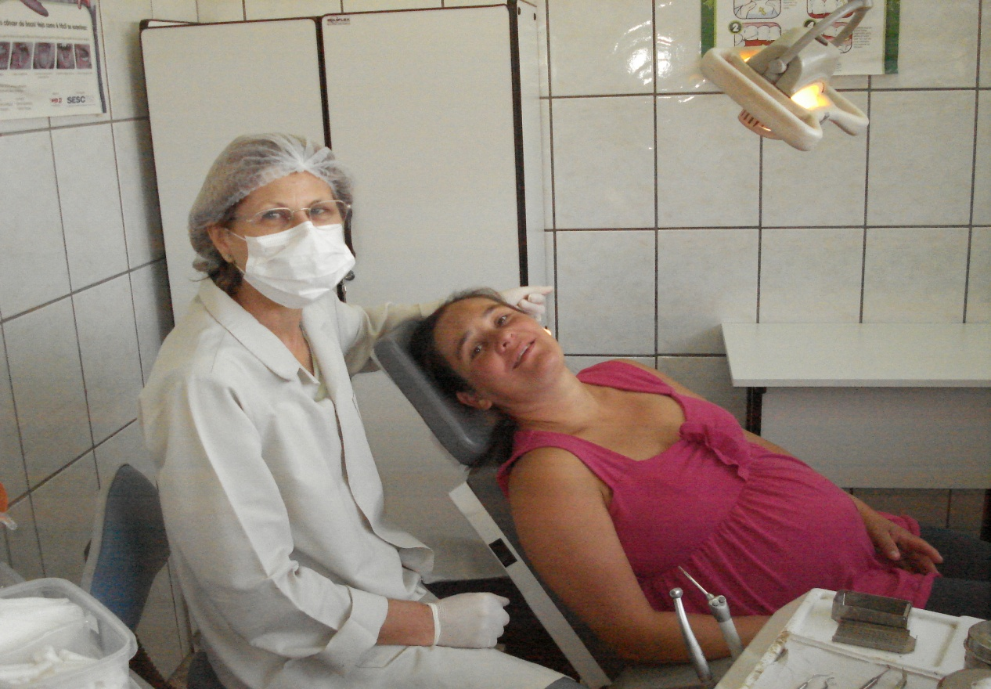
Discussão
Qualificação da atenção ao pré-natal
Importância da Intervenção para o serviço, para a comunidade
Incorporação à rotina da UBS
Inclusão de todos os profissionais no processo de cuidado à saúde bucal das gestantes
Vinculo fortalecido
Adaptações necessárias

Slide 17
Reflexões sobre o Curso
Melhorias na minha prática clínica
Troca de experiências entre colegas e orientadores
Excelente material pedagógico disponível, literatura, casos clínicos, planilhas eletrônicas
Ampliou meu conhecimento sobre trabalho multidiciplinar
Importância dos registros para planejar novas ações
Importância das ações educativas/preventivas

Slide 18
Agradecimentos
À minha orientadora Louriele pela dedicação e paciência
A coordenação do curso pelos conhecimentos transmitidos
Aos colegas e usuários da UBS Simões Lopes pelo sucesso da intervenção
Ao suporte pela ajuda com a informática
Aos meus filhos Gilles e Patrick pelo apoio e estímulo

Slide 19
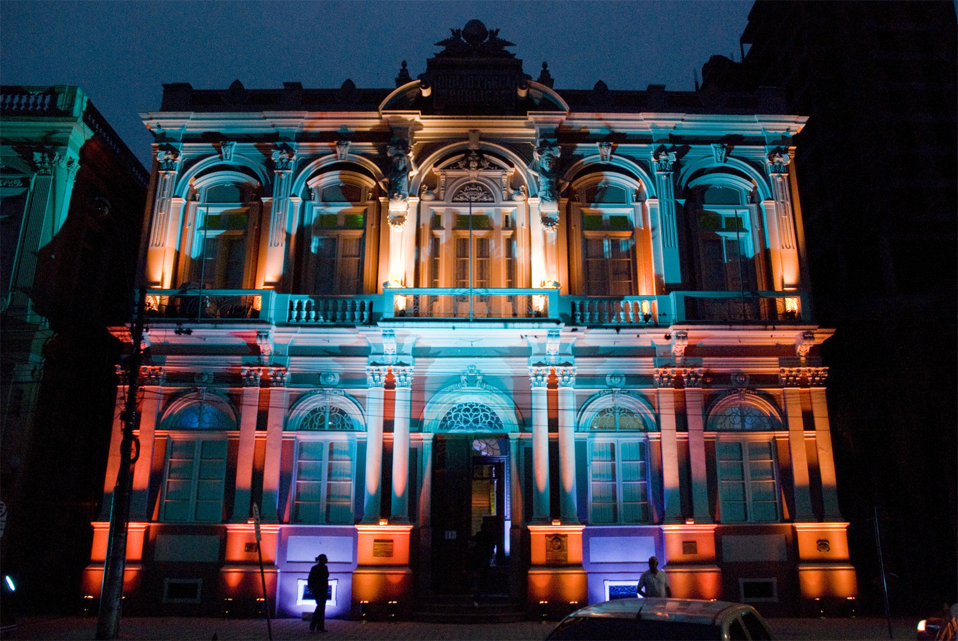



Obrigada!

